Slide 1
Marketing & Εταιρική Κοινωνική Ευθύνη
Θερινό Σχολείο 2019
Τμήμα Διοίκησης Επιχειρήσεων
Δραγώτης Ευθύμιος, Υποψήφιος Διδάκτωρ

Slide 2
Εισαγωγικές έννοιες
Διοίκηση Επιχειρήσεων
Οικονομία
Ρόλος Marketer
Marketing
+ /- Σκέψεις ;

Slide 3
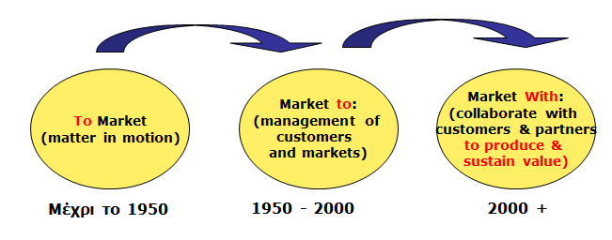
Εξέλιξη του Μάρκετινγκ
Lush (2004)

Slide 4
Ορισμοί (American Marketing Academy)
1935 – 1960: Η απόδοση των επιχειρηματικών δραστηριοτήτων που οδηγούν τη ροή των αγαθών και υπηρεσιών από τους παραγωγούς στους καταναλωτές.
1985: Είναι η διαδικασία σχεδιασμού και υλοποίησης της σύλληψης ιδεών, τιμολόγησης, προώθησης και διανομής αγαθών, υπηρεσιών και ιδεών, με σκοπό να δημιουργήσει ανταλλαγές με συγκεκριμένα τμήματα αγοράς που ικανοποιούν τόσο τις ανάγκες των πελατών όσο και τους στόχους της επιχειρήσης.
2004: Το Μάρκετινγκ είναι μια οργανωσιακή λειτουργία και διαδικασίες που έχουν ως σκοπό τη δημιουργία, επικοινωνία και παράδοση αξίας στους πελάτες και τη διοίκηση σχέσεων πελατών με τέτοιο τρόπο ώστε να ωφεληθεί ο οργανισμός και οι μέτοχοί του.
2013: Το μάρκετινγκ είναι η δραστηριότητα, το σύνολο θεσμών και διαδικασιών για τη δημιουργία, την επικοινωνία, την παράδοση και την ανταλλαγή προσφορών που έχουν αξία για τους πελάτες, τους συνεργάτες και την κοινωνία γενικότερα.

Slide 5
Τι είναι το Marketing ?
Έρευνα αγοράς
Προϊόν
Τιμολόγηση
Επικοινωνία
Πωλήσεις
Σημεία πώλησης, Διανομή & logistics
Εξυπηρέτηση πελατών (πριν/μετά πώληση)
Ικανοποίηση συναλλαγών

Slide 6
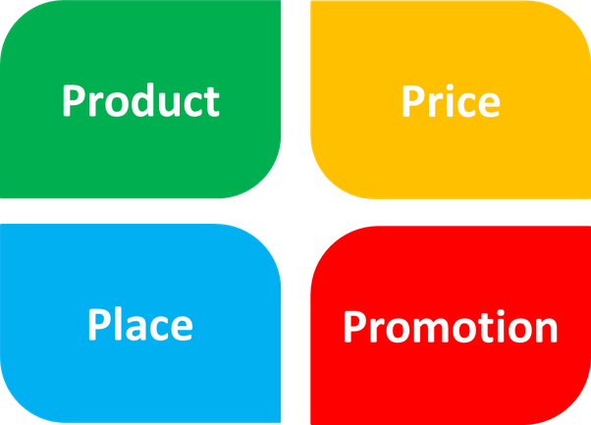
4 P’s του Μάρκετινγκ
Product (Προϊόν)
Ιδέα
Όνομα
Ποιότητα
Design
Χαρακτηριστικά
Συσκευασία
Price (Τιμή)
Εκπτώσεις
Προσφορές
Place (Τοποθεσία)
Διανομή
Κάλυψη
Logistics
Μεταφορές
Promotion (Προώθηση)
Διαφήμιση
Πωλητές

Slide 7
Ερωτήματα Marketing
Ποιους αγοραστές μπορούμε να καλύψουμε;
Ποιες είναι οι συγκεκριμένες ανάγκες τους και το προφίλ τους;
Ποιες ομάδες αγοραστών;
Ποια προϊόντα ή υπηρεσίες θα πρέπει να παραχθούν για το σκοπό αυτό
Από ποιόν θα πρέπει να παραχθούν;
Ποιες συνεργασίες θα πρέπει να συνάψουμε;
Με ποια παραγωγική διαδικασία;
Πως θα γίνει η διανομή;
Πως θα επικοινωνεί η επιχείρηση με τους πελάτες της ;

Slide 8
Γιατί υπάρχει το marketing?
Πωλήσεις ;
Εικόνα για την επιχείρηση ;
Νέα προϊόντα & υπηρεσίες ;
Μερίδιο αγοράς ;
Ανταγωνισμός ;
Αναγκαιότητα ;

Slide 9
Η ηθική στο Marketing
Παράδειγμα
Θέλουμε να αγοράσουμε ένα αναψυκτικό που κοστίζει 75σέντ
Έχουμε νόμισμα του 1 ευρώ
Ο ιδιοκτήτης μας δίνει το αναψυκτικό και τα ρέστα (25σέντ)
Ηθικά ζητήματα στη συναλλαγή;
Αγοράζουμε νόμιμα το αναψυκτικό
Δίνουμε νόμισμα 1ευρώ, αυθεντικό όχι ψεύτικο.
Ο ιδιοκτήτης μας δίνει τα ρέστα σωστά
Ο ιδιοκτήτης μας δίνει το σωστό αναψυκτικό, όχι ψεύτικο ή άδειο

Slide 10
Εταιρική Κοινωνική Ευθύνη
Σύνολο ενεργειών των επιχειρήσεων που αποσκοπούν στην συμβολή αντιμετώπισης κοινωνικών και ηθικών ζητημάτων.
Τομείς:
Όραμα Επιχείρησης – Αξίες
Αγορά –Προϊόν / Υπηρεσία
Εργαζόμενοι – εργασιακό περιβάλλον
Εφοδιαστική αλυσίδα
Δράσεις στην τοπική κοινότητα (δωρεές &πράξεις φιλανθρωπίας)
Φυσικό περιβάλλον
Φορείς ενδιαφέροντος - εταιρική διακυβέρνηση

Slide 11
Φορείς ενδιαφέροντος
Κυβέρνηση
Εργαζόμενοι
Ρυθμιστικές αρχές
Εργατικά σωματεία
Εμπορικοί σύλλογοι
Προμηθευτές
Επαγγελματικές ενώσεις
Διανομείς
Μέτοχοι
ΑΡΧΕΣ
ΕΠΙΧΗΡΗΜΑΤΙΚΟΙ ΣΥΝΕΡΓΑΤΕΣ
Πάροχοι
Διευθυντές
ΕΤΑΙΡΙΑ
Μερίδα καταναλωτών Α
ΤΜΗΜΑΤΑ ΠΕΛΑΤΩΝ
ΕΞΩΤΕΡΙΚΗ ΕΠΙΡΡΟΗ
Μέσα
Μερίδα καταναλωτών Β
Κοινότητα
Μερίδα καταναλωτών Γ
Ειδικές ομάδες π.χ. ΜΚΟ

Slide 12
Παραδείγματα

Slide 13
Παραδείγματα (2)

Slide 14
Παραδείγματα (3)

Slide 15
Τομείς της Ε.Κ.Ε.
Που εφαρμόζεται της Ε.Κ.Ε.
Δεν υπάρχει παγκόσμια αποδεκτός καθορισμός τους.
Δράσεις (προγράμματα) και πολιτικές της Εταιρίας
Διαφοροποιήσεις στο περιεχόμενο ανά τομέα βιομηχανίας
(π.χ. ασφάλεια εργαζομένων σε εργοτάξιο και γραφείο)
Διαφοροποιήσεις στη σημαντικότητα ανά τομέα βιομηχανίας
(π.χ. επίδραση πετρελαιοβιομηχανίας και φαρμακοβιομηχανίας σε περιβάλλον)
Διαφοροποιήσεις στις απαιτήσεις ανά τομέα βιομηχανίας
Greenwashing
Που δίνουν βάρος οι εταιρίες ; Που οι καταναλωτές; Που η κοινωνία;
Τελικά η Ε.Κ.Ε. δεν είναι ένας κατάλογος αλλά μια έννοια άρρηκτα συνυφασμένη με την εταιρική κουλτούρα, ολοκληρωμένη σε κάθε δράση της εταιρίας.

Slide 16
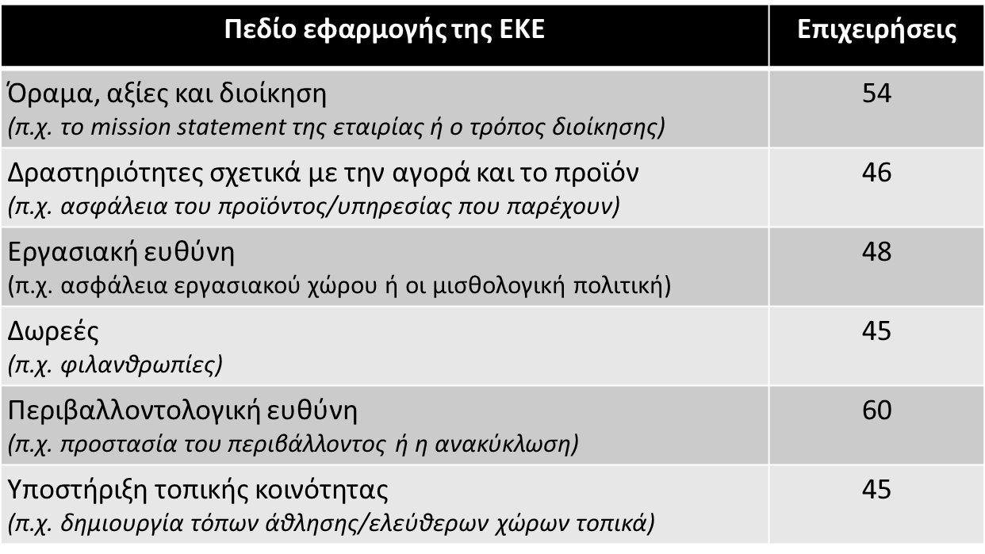
Αποτελέσματα έρευνας 2014
Κλάδος τροφίμων : 41%
Πετρελαϊκές εταιρίες : 10%
Κατασκευαστικός κλάδος : 8%
Φαρμακευτικές : 6%
Μονάχα ποιοτικά στοιχεία στο 30-35% των περιπτώσεων

Slide 17
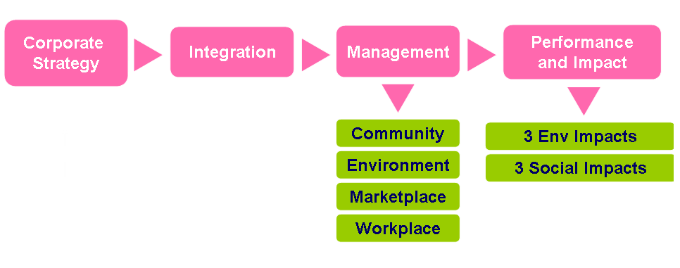
Ινστιτούτο Εταιρικής Ευθύνης
Λειτουργεί από το 2008 στην Ελλάδα
Βασίζεται στο διεθνή δείκτη CR Index (CRI) o οποίος μετράει την απόδοση των επιχειρήσεων σε 4 τομείς:
Κοινότητα (community)
Περιβάλλον (environment)
Αγορά (marketplace)
Εργαζόμενοι (workplace)
Ετήσια βραβεία
http://www.cri.org.gr
Notes:
Πολλές αν όχι όλες οι εταιρίες που ερευνούμε έχουν βραβευτεί από το CRI.

Slide 18
Πως οι ηθικές αξίες εφαρμόζονται στο Marketing
Γιατί μελετάμε την EKE ;
Αντίκτυπο στην Οικονομική Επίδοση.
Καταναλωτική συμπεριφορά.
Αντιλήψεις – προκαταλήψεις – πεποιθήσεις καταναλωτών για το χρόνο, λόγο και κίνητρα εφαρμογής (pro-active)
Τιμωρούν ή Ανταμείβουν με την συμπεριφορά τους την επιχείρηση (boycott e.g. Coca-cola, BP - buycott e.g. Lidl )
Κατηγορίες καταναλωτών
Πριν – Κατά τη διάρκεια – Μετά Αγορά (ethics: βασικά μετά την αγορά).
Ανταγωνιστικό πλεονέκτημα

Slide 19
Ανταγωνιστικό πλεονέκτημα
Προσλήψεις εργαζομένων, κίνητρα για την πορεία τους στην εταιρία, να μείνουν στην εταιρία.
Φήμη εταιρίας , Αξία εμπορικού σήματος, Αναγνωρισιμότητα
Potential for ethical/eco-marketing
Ανταγωνιστικότητα και θέση στην αγορά (market positioning)
«Άδεια λειτουργίας» ~ Κοινωνικό Συμβόλαιο ανάμεσα σε Επιχείρηση και Κοινωνία
Λειτουργική αποδοτικότητα
Λιγότερα απόβλητα, υψηλότερη παραγωγικότητα
Η επίδραση στην κερδοφορία είναι υπό προϋποθέσεις
Στρατηγική Εταιρική Κοινωνική Ευθύνη
Competitive advantage –> added value (πρόσθετη αξία)

Slide 20
Πρόσθετη αξία στην επιχείρηση
Βελτιώνει την εικόνα & φήμη της εταιρίας
Αύξηση πωλήσεων
Αύξηση αφοσίωση πελατών
Αύξηση αποδοτικότητας στην εφοδιαστική αλυσίδα (π.χ. καλύτερες σχέσεις με παραγωγούς).
Βελτιώνει την πρόσβαση στα κεφάλαια από «υπεύθυνους» επενδυτές που θέλουν να επενδύσουν στο έργο της επιχείρησης.
Λιγότερο ρίσκο στην εταιρική διακυβέρνηση λόγω συμμετοχής περισσότερων ομάδων.
Πρόσβαση σε νέες αγορές (ethical products).
Η επιχείρηση εκλαμβάνεται ως «η καλή του τομέα».

Slide 21
Τι μπορεί να πάει λάθος…;
Boycotts (τοπικό ή παγκόσμιο επίπεδο)
Διαμαρτυρίες σε εργοστάσια / σημεία πώλησης
Αποτυχία να εμπνεύσει εργαζόμενους
Κακή διαχείριση
Εμπόδια στην αύξηση χρηματοδότησης
Κανονισμοί λειτουργίας - Νομοθεσία

Slide 22
Ανοιχτά ερωτήματα για ΕΚΕ
Οι πιο «υπεύθυνες» επιχειρήσεις έχουν καλύτερη οικονομική απόδοση ;
Οι πιο «υπεύθυνες» επιχειρήσεις προτιμώνται περισσότερο από τους καταναλωτές ;

Slide 23
Εργασία
Ελληνικές επιχειρήσεις & εταιρική κοινωνική ευθύνη
Βρείτε και παρουσιάστε 10 παραδείγματα από διαφορετικούς τομείς εφαρμογής πολιτικών και πρακτικών Εταιρικής Κοινωνικής Ευθύνης Ελληνικών επιχειρήσεων. Συμπεριλάβετε στην απάντησή σας, τους λόγους που οδήγησαν στη συγκεκριμένη ενέργεια και τι κατάφεραν οι επιχειρήσεις με τη δράση τους; Οι τομείς που θα αναζητήσετε τα παραδείγματα είναι :
Περιβάλλον και Περιβαλλοντολογική ευθύνη
Εργαζόμενοι και Εργασιακή ευθύνη
Αγορά – Προϊόν
Δωρεές - Φιλανθρωπίες
Τοπική Κοινότητα

